Slide 1

야미야미
1594033 정희수
1594026 이예린

Slide 2
 | 9 | 10 | 11 | 12 | 13 | 14 | 15
DB구축
로그인
웹*메인페이지
앱*스플래시,메인액티비티
앱*지도API
웹*맛집등록
예약/메시징
평가/공유
상세정보
검토 및 수정

Slide 3
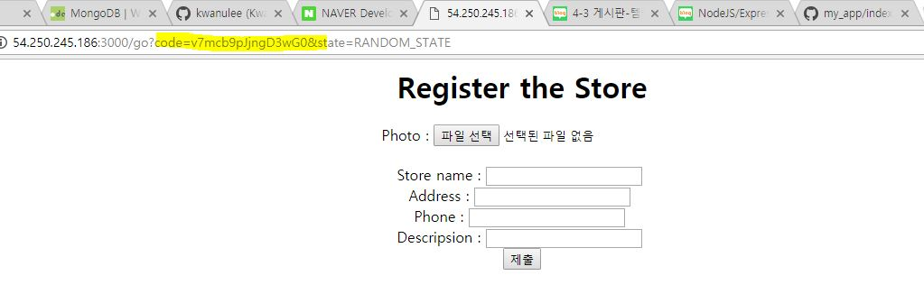
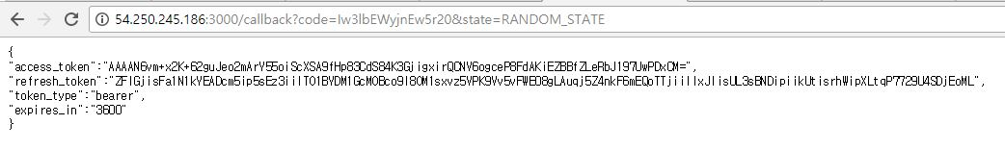
10주차-web
9주차 연장 - 네이버 로그인 후 로그인 정보로 다음 페이지 이동 (1시간 소모)
토큰 변수 이용하는 방법, 토큰을 DB등록하는 방법 (2.5시간 소모)
맛집등록/검색 기능 구글링 2시간 소모

Slide 4
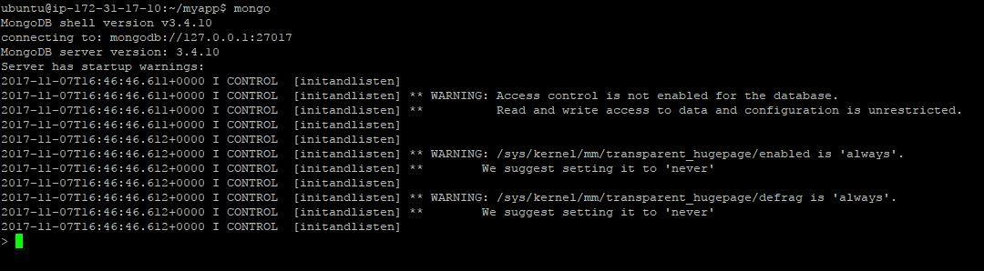
10주차-web
DB구축 –게시판 업로드 mongo입력 시 오류 (3시간 소모)
다수의 WARNING 구글링 =>해결X Collection 대략적인 틀 등록

Slide 5
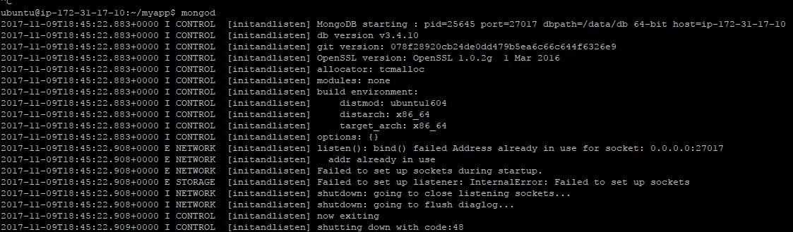
10주차-web
DB구축 –이미지 업로드 mongod입력 시 오류 (4시간 소모) 다수의 오류 => ../data/db폴더 권한 변경 => 해결 나머지 오류 해결X

Slide 6
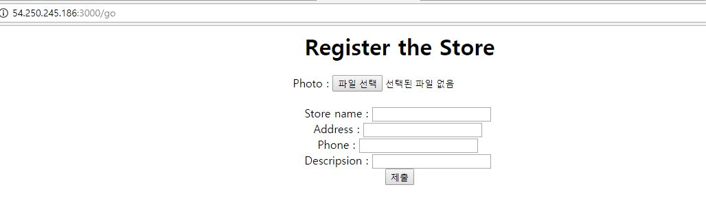
10주차-web
DB구축 –이미지 업로드 mongod입력 시 오류 (4시간 소모)
DB오류 해결 후 실행할 맛집등록 페이지
https://github.com/yerinyo/WebandApp

Slide 7
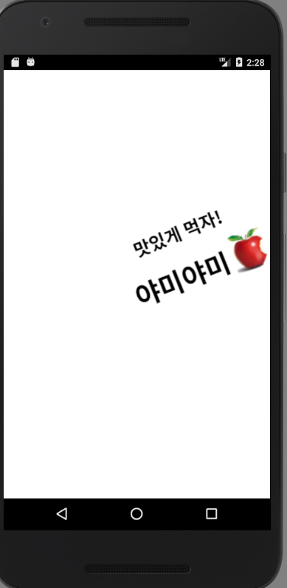
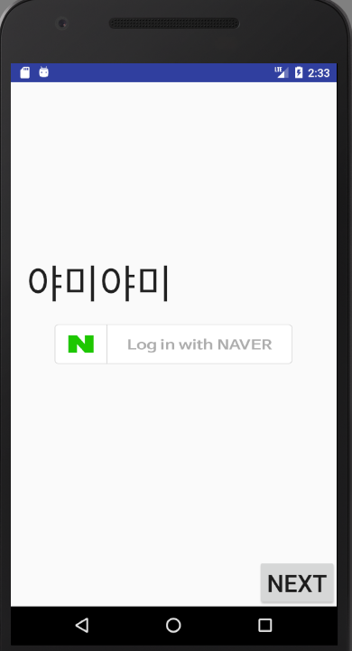
10주차-app
9주차 연장-네이버 아이디로 로그인, 스플래쉬 화면(4시간 소모)
=>스플래쉬 4초간 유지 된 후,
로그인 페이지로 이동.

Slide 8
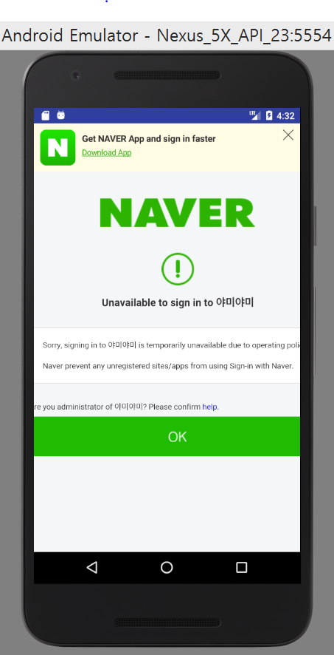
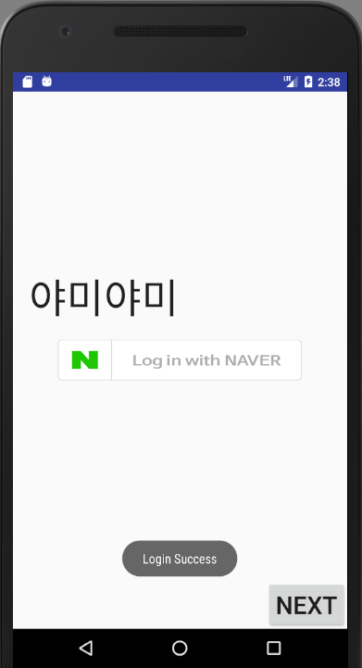
10주차-app
9주차 연장-네이버 아이디로 로그인, 스플래쉬 화면(4시간 소모)
=>처음 로그인시 오류.
(네이버 개발자 신청란 패키지명 변경)
패키지명 변경 후 로그인 성공과 함께
‘Login Succeess’ 메시지 확인 가능.

Slide 9
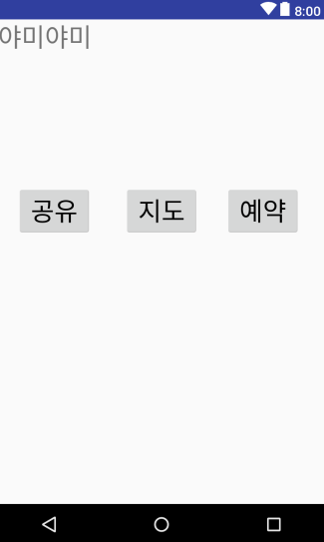
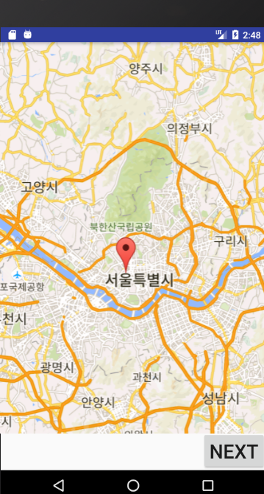
10주차-app
10주차-지도api(6시간 소모)
=>구글 map api 신청후, SHA-1 인증서 지문 확인 과정 거침.
지도에 빨간 마커 확인 가능.

Slide 10
11주차 진행 예정 항목
[web]
DB오류 해결
토큰 이용 방법 =>미해결시 PASSPORT이용한 로그인으로 변경
예약, 메세징 => 로그인 필요없는 네이버API 이용
[app]
지도 – 구글 API 사용.
예약/메시징
https://github.com/hesu427/YUMm

